Slide 1

Projet Mentorat Ran.Données
Caracterisation des Hubs de Régulation Cis

Slide 2
Mais avant ça:
Meilleurs vœux pour cette année 2022 !
Loïc Mangnier
Étudiant au doctorat en biostatistiques à l’UL sous la direction d’Alexandre Bureau (CERVO)
Spécialité en statistiques génétiques: Développement de nouvelles méthodes permettant de mieux comprendre le rôle de l’organisation 3D et de l’épigénétique dans les maladies complexes
Application à la Schizophrénie et aux troubles bipolaires
Interface de la statistique, génétique et bioinformatique

Slide 3
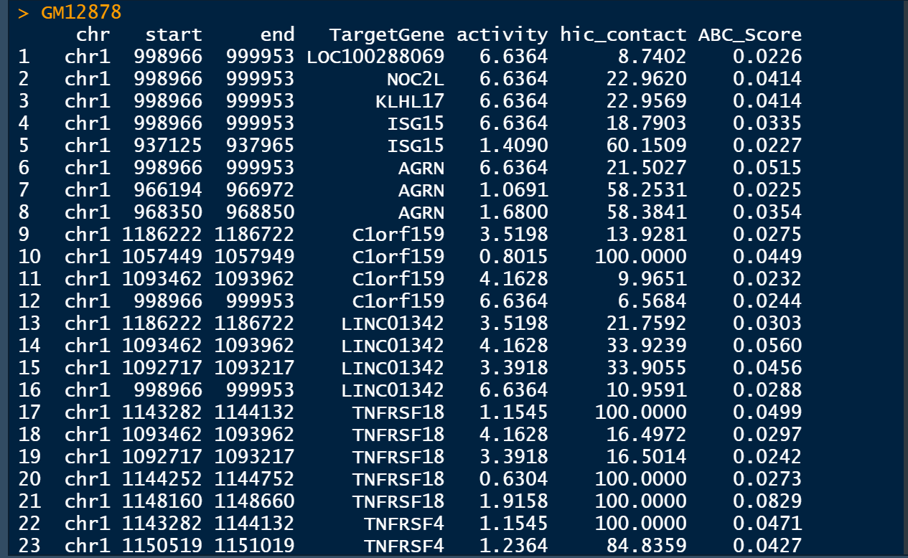
Données:
Données tabulaires
Contacts entre gènes et enhancers
6 tissus ou lignées cellulaires

Slide 4
Cis-Regulatory Hubs:
Méthode Hi-C permet de capturer le repliement de la chromatine
Gènes et Enhancers en contact physique dans le génome
Les hubs de régulation cis sont construits sur la base de l’interaction de 2 ou plusieurs éléments en contact physique

Slide 5
Quelques questions à adresser:
Conservation | Caractérisation | Lien avec Maladie
Les CRHs sont-ils conservés entre les tissus considérés ? | Peux t-on caractériser les CRHs en fonction de leur profil épigénétique ? | Le profil épigénétique est-il associé avec les maladies ?
Cellules cancéreuses (GM12878, K562, LNCAP, liver) Autres types cellulaires (mESC, NCCIT) | Données épigénétiques disponibles sur Encode | Utilisation de données de polymorphismes/expression différentielle
Méthodes de calcul de similarité | Approches de clustering | Méthodes de régression

Slide 6
CONSERVATION:
Stabilité des CRHs à travers différents types cellulaires: Les CRHs sont-ils conservés entre les tissus considérés ?
On s’attend à ce que les CRHs soient fortement spécifiques au tissu. Mais existe-t’il des CRHs consensus ?
Quelles métriques de similarité utilisées ?
Quelle est la configuration des CRHs ?

Slide 7
CARACTÉRISATION:
Profil des CRHs en fonction du signal épigénétique: Peut-on définir des classes de CRHs en fonction de leur activité épigénétique ?
Stabilité à travers les différents tissus considérés ?

Slide 8
LIEN AVEC MALADIE:
Le profil épigénétique est-il associé avec une ou plusieurs maladies pertinentes pour le tissu considéré?
La caractérisation des CRHs au regard de leur profil épigénétique est-elle un prédicteur pour des maladies ?
Intégrer les notions précédentes (conservation, configuration)

Slide 9
OBJECTIFS ATTENTES
Manipulation d’approches pertinentes en biologie: réseaux et métriques associées
Utilisation de méthodes de clustering
Utilisation des méthodes statistiques classiques
Implémentation en R/Python/Julia
Curiosité
Autonomie
Sens critique

